Slide 1
한국정보교육원
Java GUI를 활용한
영화관 키오스크 프로그램 제작
TEAM | 알잘딱깔센
이은비, 박세희, 양재현, 정동주, 정한솔
[멘토] 김경훈
2024.09.24

Slide 2

목차 페이지
01 프로젝트 개요
02 프로젝트 팀 구성 및 역할
03 프로젝트 수행 절차 및 방법
프로젝트 주제 및 기획의도, 내용, 구조,
기대효과
훈련생 별 역할 및 담당 업무 소개
프로젝트의 사전 기획과 프로젝트 수행 및
완료 과정
04 프로젝트 수행 경과
05 자체 평가 의견
06 시연
프로젝트 수행 과정 및 결과물 보고
피드백 정리 및 느낀 점 정리
제작한 프로그램 시연

Slide 3
01 프로젝트 개요
주제 선정 배경 & 기획 의도
[ Java GUI를 활용한 영화관 키오스크 프로그램 제작 ]
기존 시스템과의 차이점 : 모든 연령대의 사람들이 편하게 이용할 수 있도록 '쉬운 화면' 기능 추가
선정 배경 : 기술의 발전으로 디지털화와 자동화가 이루어져 편의성은 증가하고 있지만, 고령층이 소외되고 있는
문제의 심각성을 깨닫고 사용자가 더 간편하게 사용할 수 있는 영화관 키오스크를 구현하고자 함
기획 의도 : 영화관 특성상 외래어 사용이 많은 화면과 기능을 고령층 등의 디지털 약자도 사용하기 편하도록 재구성

Slide 4
01 프로젝트 개요
프로젝트 내용
구현 내용 : 다양한 영화 정보와 상영 시간표 제공 / 예매 내역 확인 및 환불 기능 / 좌석 및 인원 선택 기능
고령층 대상 '쉬운 화면 보기' , '좌석 자동 선택' , '도움 요청' 기능 등을 추가하여
사용자 친화적인 인터페이스 제공
훈련 내용과의 연관성 : MySQL - 영화 정보와 예약 데이터, 사용자 정보 등 저장 및 관리
/ Java - 전반적인 프로그램 로직과 DB와의 연동 처리
/ JSON - 서버와 클라이언트 간 데이터 교환
/ JavaFX - 사용자 인터페이스 설계
활용 장비 | 운영체제 : Windows 10~11 소프트웨어 : Eclipse, MySQL 언어 : Java, SQL

Slide 5
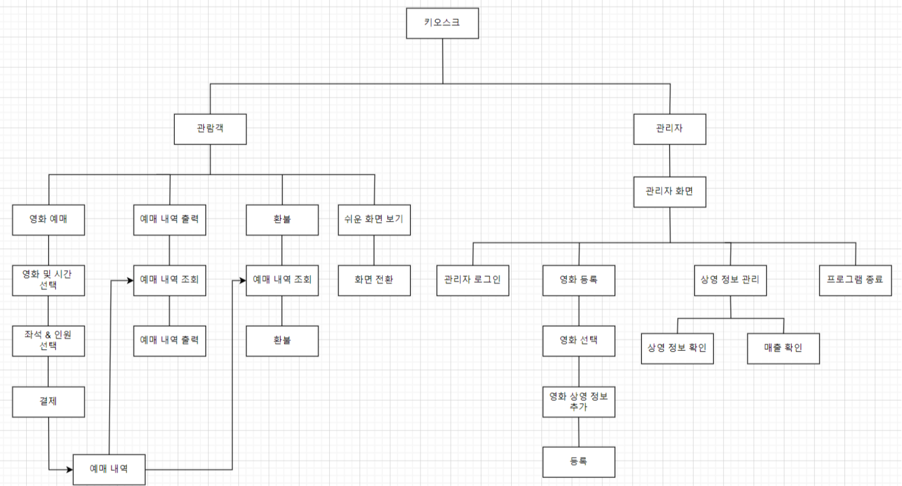
01 프로젝트 개요
프로젝트 구조 -
[전체 기능 흐름도]

Slide 6
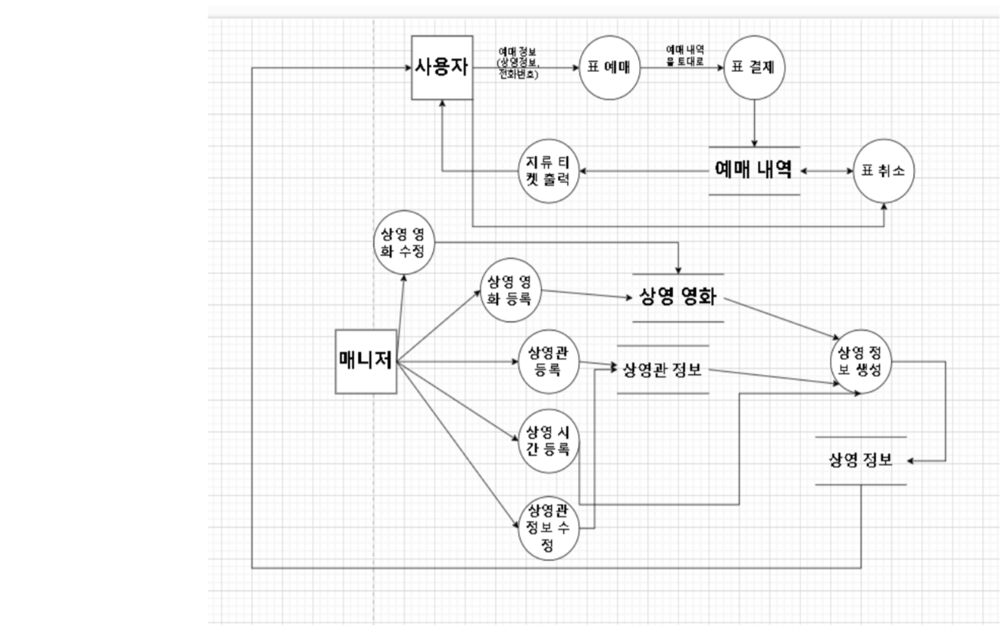
01 프로젝트 개요
프로젝트 구조 -
[전체 데이터 흐름도]

Slide 7
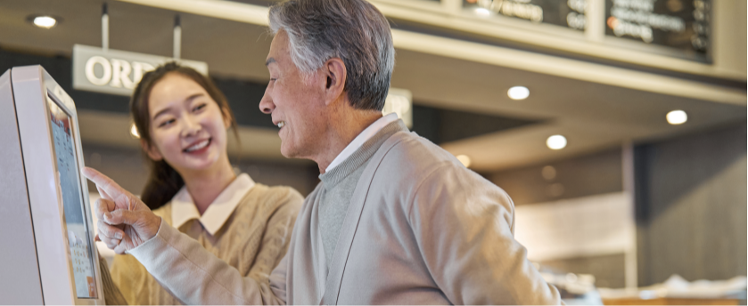
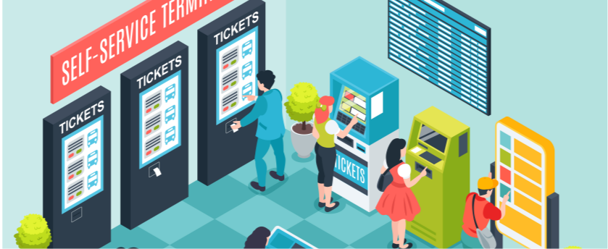

01 프로젝트 개요
활용방안 및 기대 효과
모두가 쉽게 이용할 수 있어 접근성 높은 키오스크
쉬운 화면 모드 전환 기능 및 도움 요청 기능을 추가하여 고령층들의 키오스크 접근성 개선
예매 과정의 무인 시스템으로 운영의 효율성을 높이고, 직원은 고객 서비스 등에 집중함으로써 고객 만족도 상승

Slide 8
02 프로젝트 팀 구성 및 역할
훈련생 | 역할 | 담당 업무
이은비 | Project Leader / 클라이언트 작업 | 깃허브 팀 레포지토리 관리, 문서 작성, 화면 구성, UI 설계
박세희 | 클라이언트 작업 | 문서 작성, 클라이언트 작업(UI 설계)
양재현 | 서버 작업 | 기능 설계, 서버 작업(클라이언트-서버 연동)
정동주 | DB 작업 | 기능 설계, DB 작업
정한솔 | 서버 작업 | 기능 설계, 서버 작업(클라이언트-서버 연동)
김경훈 | 멘토 | 주제 선정 피드백, 프로젝트 질의응답

Slide 9
03 프로젝트 수행 절차 및 방법
구분 | 기간 | 활동 |  | 비고
주제 선정 및 요구 사항 분석 | 8/23 ~ 8/27 | 벤치마킹, 요구사항 기술 및 분석 |  | 요구사항 기술서 / 정의서 / 명세서, DFD
프로젝트 설계 | 8/28 ~ 8/30 | 기능 정의, DB 설계, 화면 설계 (디자인, 페이지 구성) |  | 기능 정의서 / 명세서, UML, E-R 다이어그램, 화면 설계도
프로그램 구현 | 9/2 ~ 9/24 | DB 구현 - 테이블 생성, 데이터 타입 설정, 정규화, DB 검토 및 관리 |  | DD, SQL 쿼리 파일
 | 9/2 ~ 9/13 | 클라이언트 측 구현 - 사용자 & 관리자 화면 설계, 쉬운 화면 전환 설계 |  | 피그마, FXML
 | 9/9 ~ 9/24 | 서버 측 구현 - 서버 기초 환경 구성, 예매 및 환불 등 기타 로직 구현 |  | API, JSON
검토 | 9/24 | 단위 테스트, 기능 테스트, 피드백 |  | 테스트 목록
발표 | 9/25 | 프로젝트 최종 발표 |  | 최종 보고서, 발표 자료

Slide 10
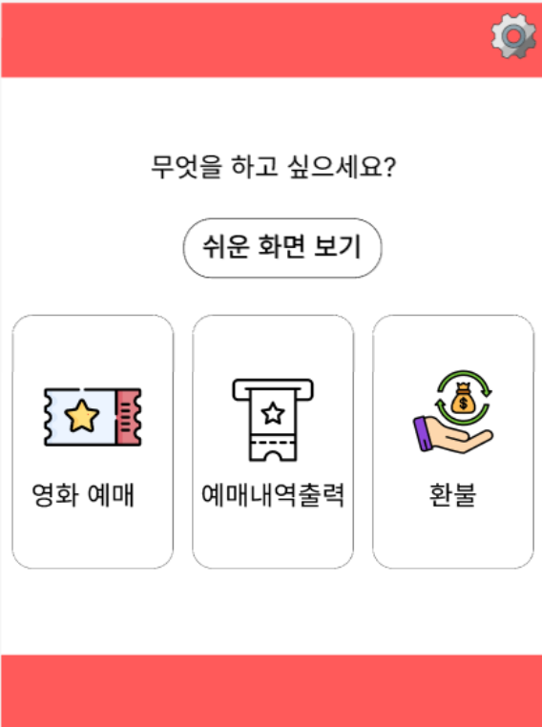

04 프로젝트 수행 경과
요구사항 분석
기존 영화관 키오스크 프로그램을 바탕으로 요구사항 분석 및 기능 정의
설계
DB - ERD
서버 - 구성도
클라이언트 - 피그마
구현
DB, 서버, 클라이언트 기초작업 후 통합
피드백
기능 테스트 - 목록 작성

Slide 11
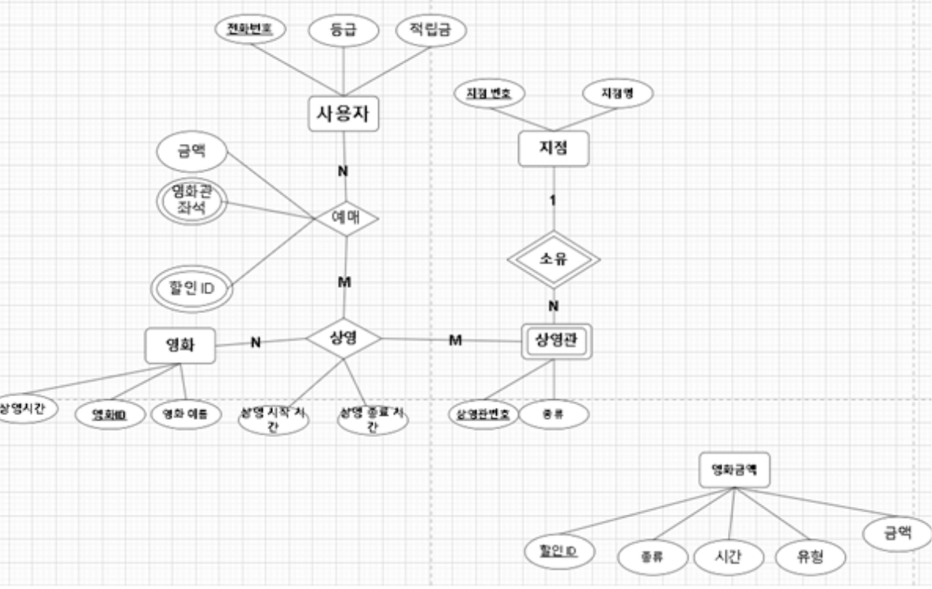
04 프로젝트 수행 경과
프로젝트 구조 -
DB 설계 (ER다이어그램)

Slide 12
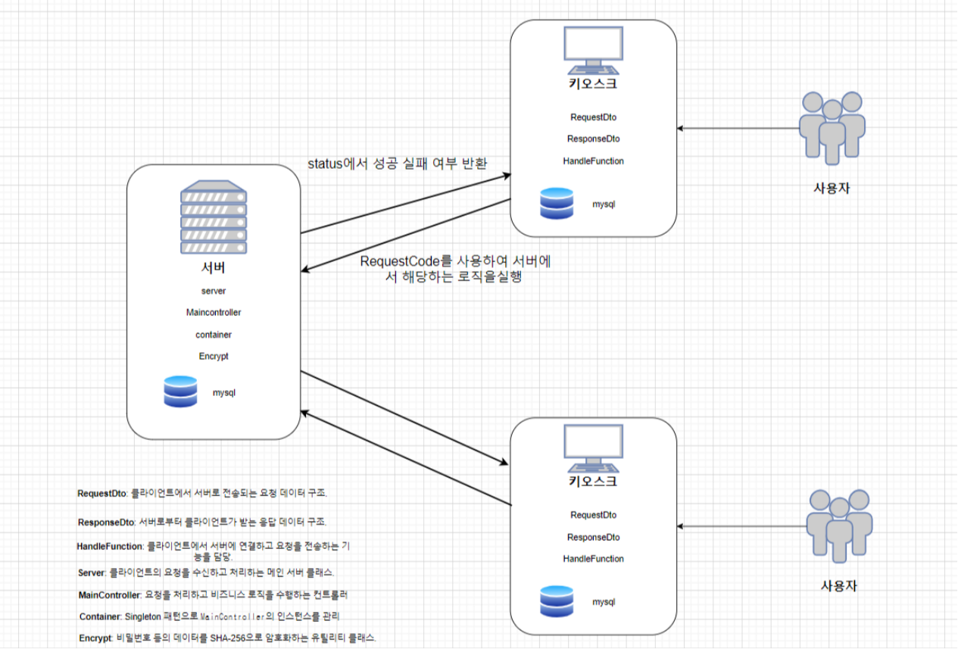
04 프로젝트 수행 경과
프로젝트 구조 -
서버 설계

Slide 13
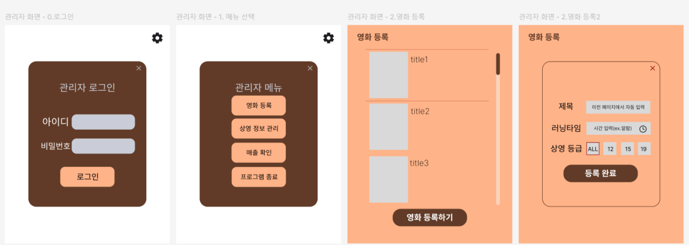
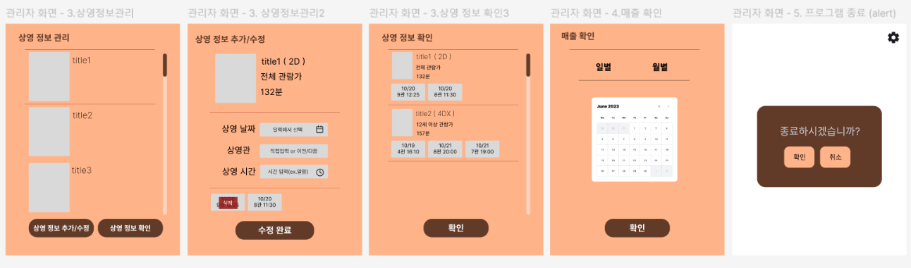
04 프로젝트 수행 경과
프로젝트 구조 -
인터페이스 설계 <관리자 화면>

Slide 14
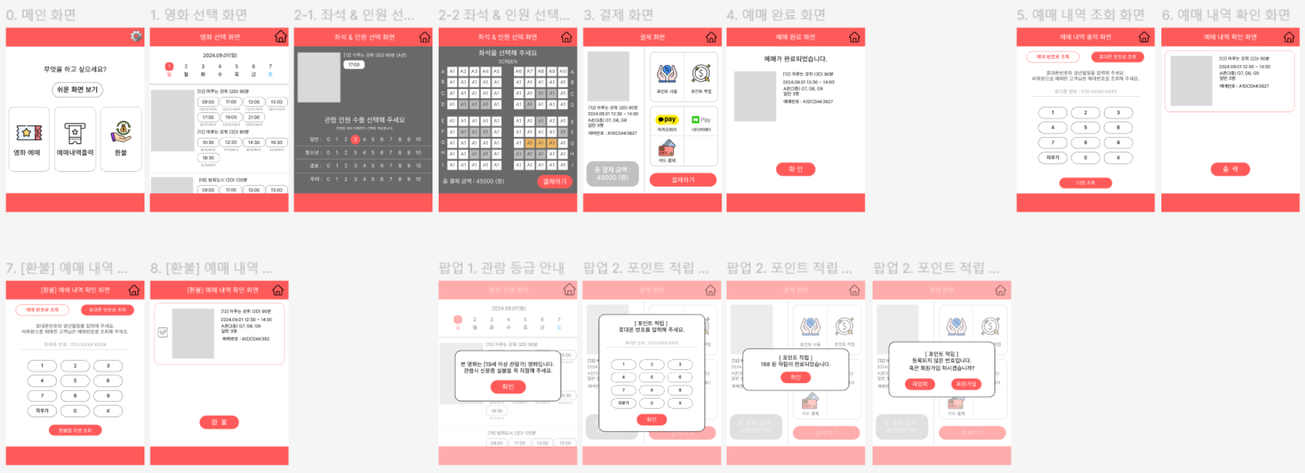
04 프로젝트 수행 경과
프로젝트 구조 -
인터페이스 설계 <사용자 화면>

Slide 15
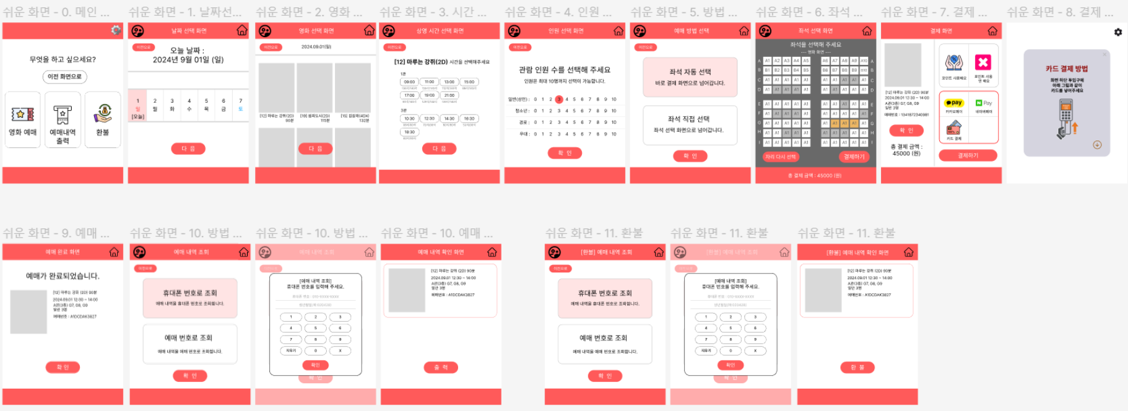
04 프로젝트 수행 경과
프로젝트 구조 -
인터페이스 설계 <쉬운 화면>

Slide 16


05 자체 평가 의견
프로젝트 결과물의 완성도 평가
프로젝트 결과물의 추후 개선점이나
보완할 점
9 / 10
우리 팀이 잘한 부분 & 아쉬운 점
조인문 대신 뷰 사용
데이터 정규화 필요
사용자 친화적인 인터페이스를 만들려고 한 점
초반 요구사항 분석, 데이터베이스 정규화의 아쉬움
무한 스크롤 구현
결합도 약화
느낀 점 및 성과 :
직접 키오스크를 설계해보며, 사용자의 관점에서 어떻게 해야 더 편리하게 사용할 수 있을지 고민함으로써 사용자 경험의 중요성을 알 수 있었다.
SPRING은.. 신이다?

Slide 17
감사합니다.
2024.09.24
TEAM | 알잘딱깔센

